Slide 1
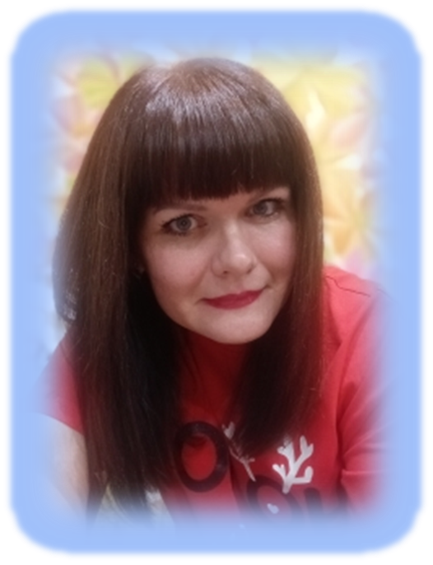
КОНКУРС «ПЕДАГОГИЧЕСКИЕ СЕКРЕТЫ»
Нижегородская область г. Нижний Новгород
Муниципальное бюджетное образовательное учреждение
«Детский сад №152»
Гореликова
Оксана Константиновна

Slide 2
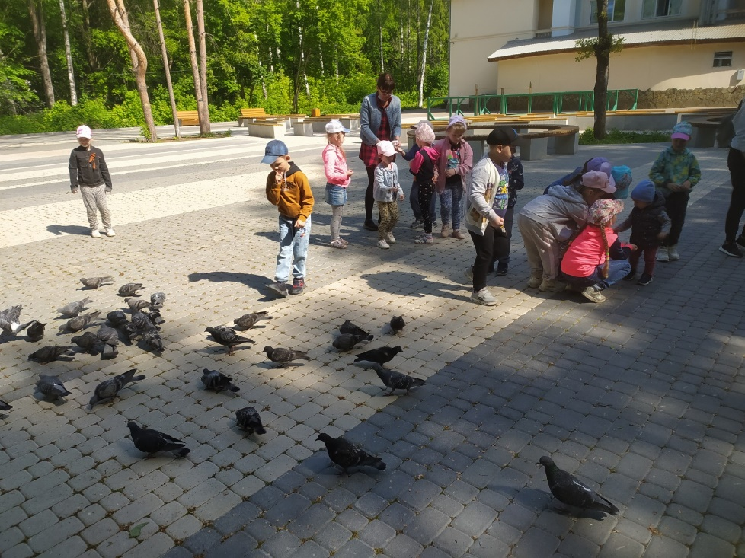
Моя педагогическая находка
«Использование квест-игры, как формы организации исследовательской деятельности при формировании экологической культуры детей старшего дошкольного возраста»

Slide 3
Цель: формирование основ экологической культуры старших дошкольников через организацию исследовательской деятельности в форме квест-игры
ЗАДАЧИ:
Формировать навыки экологически грамотного, нравственного поведения в природе;
Развивать познавательный интерес к объектам окружающего нас мира;
Способствовать развитию познавательной активности, любознательности, стремления к самостоятельному познанию и размышлению.
Воспитывать бережное и заботливое отношение к природе и ко всему живому;
Повышать компетентность родителей в вопросах экологического воспитания детей.

Slide 4
Стартовая педагогическая диагностика
Педагогическая диагностика строилась на основе педагогической диагностики Николаевой С.Н. «Методика экологического воспитания дошкольников»
1. Имеют представления о себе, других
людях, объектах окружающего мира, знают о
свойствах и отношениях объектов окружающего
мира;
2. Дети проявляют сострадание ко всему живому.
3. Контролируют свое поведение, свои поступки в природе, не причиняя ей вреда.
4. Проявляют инициативность и желание к
познанию свойств и явлений окружающего мира.
5. Дети проявляют интерес к проблеме, принимают поставленную задачу, активно стремятся к
самостоятельному разрешению проблемы.

Slide 5
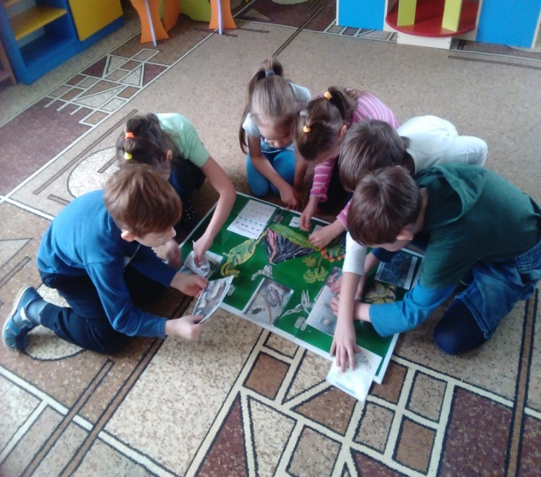
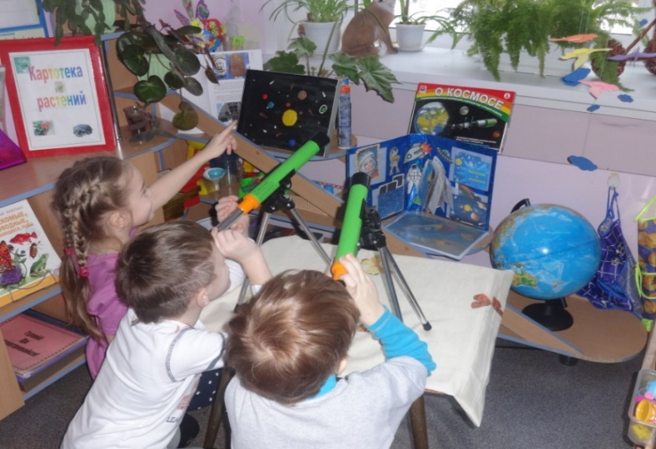
Технологии
Методы
Квест-технология
Технология проектной деятельности
Личностно-ориентированная технология
ИКТ –технология
Технология решения изобретательных задач
• Наглядный
• Словесный
• Практический
• Проблемно-поисковый
• Исследовательский
Формы работы
Образовательная деятельность
Совместная деятельность педагога с детьми
Наблюдения
Целевые прогулки и экскурсии
Дидактические и сюжетно-ролевые игры
Практические упражнения, опыты
Совместное творчество родителей с детьми
Самостоятельная деятельность детей

Slide 6
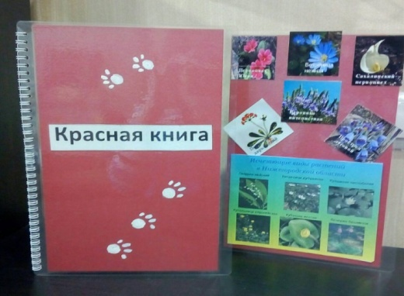
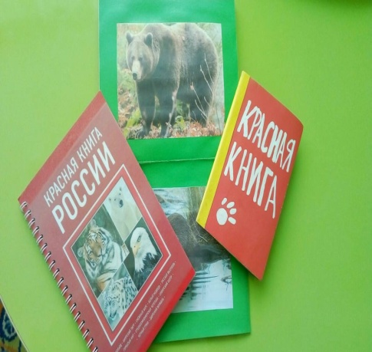
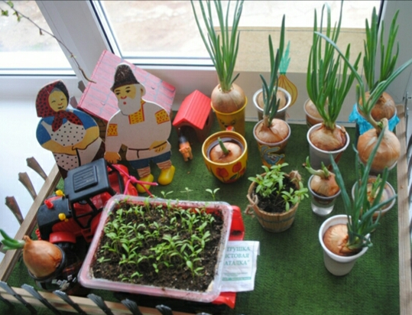
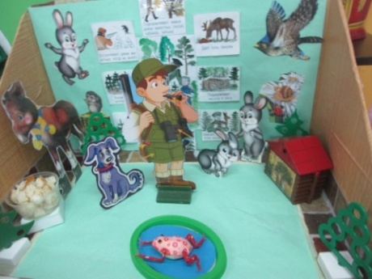
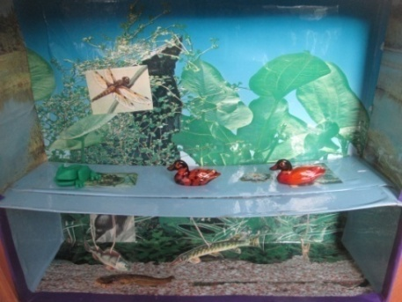
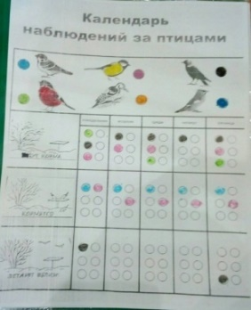
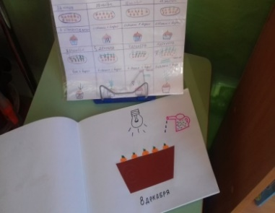
Авторские игры и лепбуки
Огород на окне
Макеты
Альбомы наблюдений

Slide 7
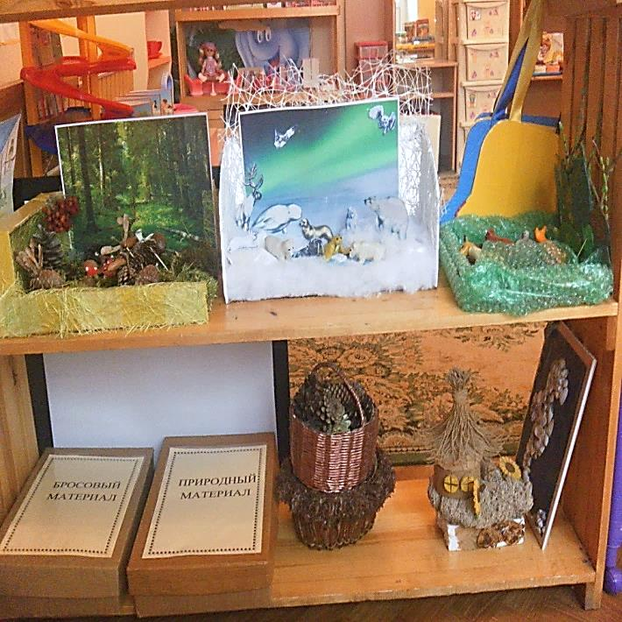
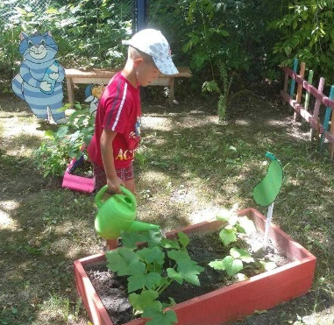
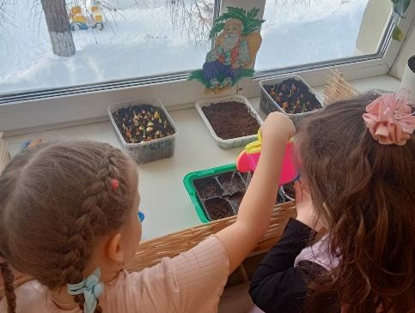
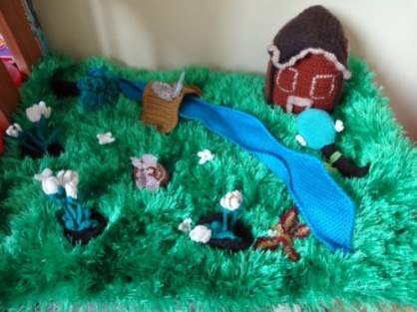
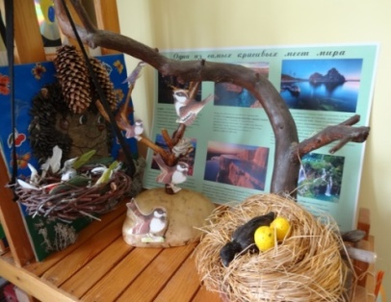
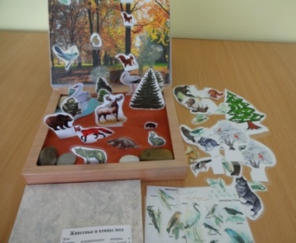
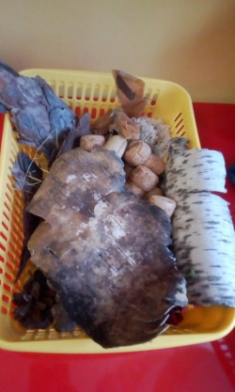
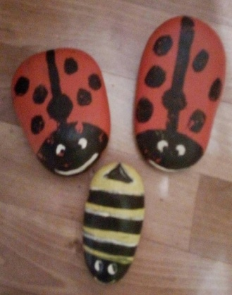
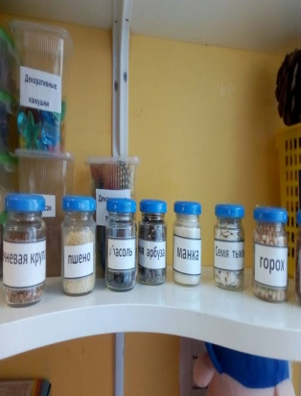
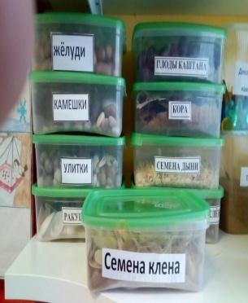
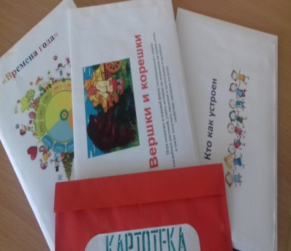
Подготовка зон ухода за растениями в группе и на участке
Эко-макеты природных зон «Первоцветы», «Птицы», «Лес» и «Север»
Тематические презентации и видеофильмы
Природные и бросовые материалы
Картотека опытов

Slide 8
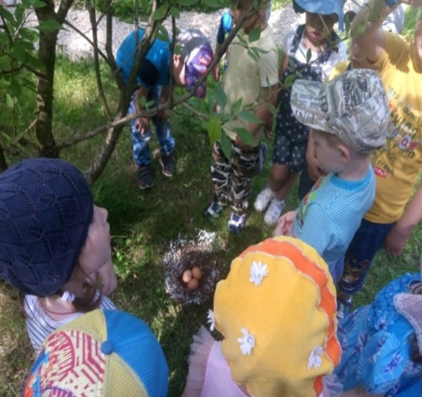
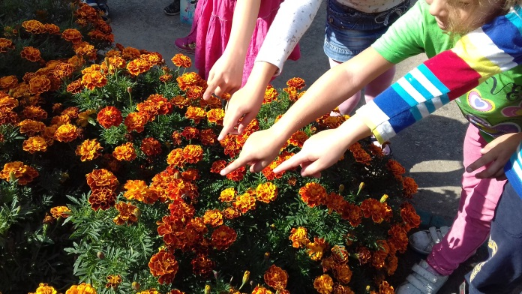
Квест- игра
«Птицы в лесу»
Квест-игра
«Зачем нужны пчелы

Slide 9
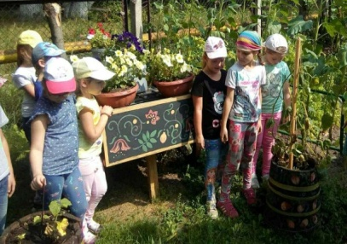
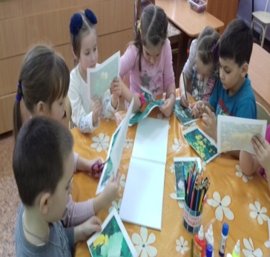
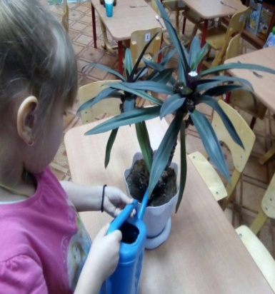
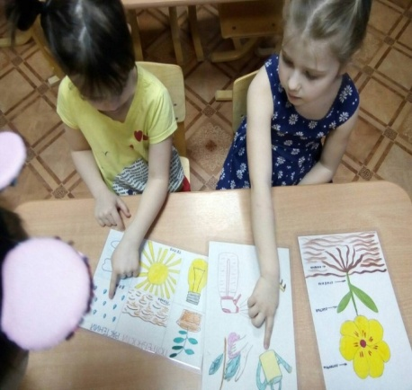
Квест-игра
«Как растет живое»

Slide 10
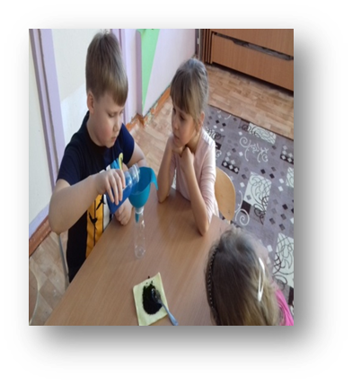
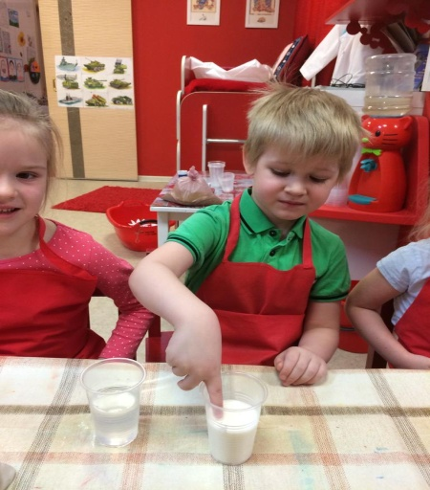
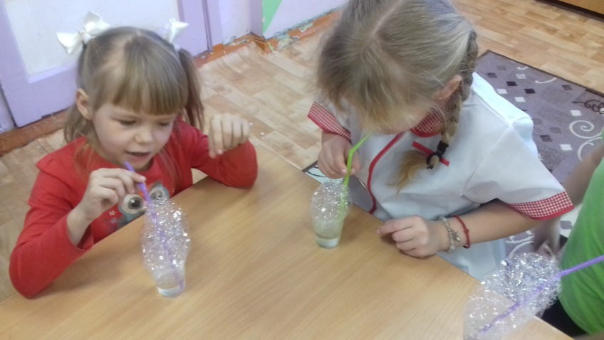
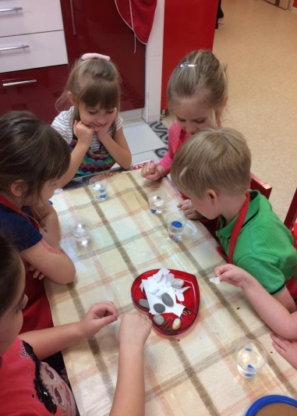
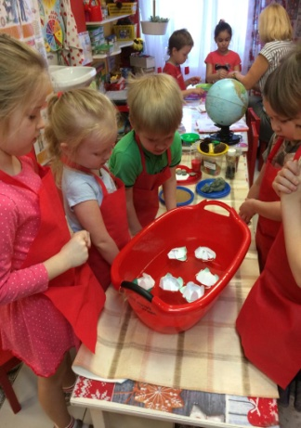
Квест-игра
«Волшебница вода»

Slide 11
Итоговая педагогическая диагностика
1. Имеют представления о себе, других
людях, объектах окружающего мира, знают о
свойствах и отношениях объектов окружающего
мира;
2. Дети проявляют сострадание ко всему живому.
3. Контролируют свое поведение, свои поступки в природе, не причиняя ей вреда..
4. Проявляют инициативность и желание к
познанию свойств и явлений окружающего мира.
5. Дети проявляют интерес к проблеме, принимают поставленную задачу, активно стремятся к
самостоятельному разрешению проблемы.

